Slide 1
Сохраним историческое наследие Каракола

Slide 3
Актуальность проблемы:
1. Уникальное напоминание о прошлом под угрозой
2. Теряется архитектурный облик город
3.Разрушается историко-архитектурное наследие города

Slide 4
Здание конца XIX века

Slide 5
Здание конца XIX века

Slide 6
Теряя здания мы теряем историю!

Slide 7
Мы хотим, чтоб было так!!!

Slide 8
Цель городской инициативы:
1. Сохранить архитектурное наследие города;
2. Развить интерес к истории у местных жителей;
3. Развить гражданский активизм;
4. Информировать горожан через медиа-кампания.

Slide 9
КАК???
1. Мультимедийные истории;
2. Цикл радио и тв передач;
3. Просвещение жителей, через тематические встречи;
4. Утверждение норм сохранения и бережного отношения к зданиям конца конца XIX начала XX веков.

Slide 10
https://www.google.com/maps/d/u/0/viewer?ll=42.49109245027008%2C78.3940675746968&z=17&mid=1yL93GhtOMwR9ZZ2e5BLFNmf67UE

Slide 11
Аудитория:
1. Горожане (владельцы домов с историко-архитектурным обликом и наследием)
2. Местные власти

Slide 12
Партнеры:
1. Областной архив, архитектура, мэрия;
2. Туристические объединения;
3. Сообщества КР ассоциации: архитекторов, антропологов и краеведов и гражданских активистов.

Slide 13
Медиа партнеры:
Газеты: «Вести Иссык-Куля»

Slide 14
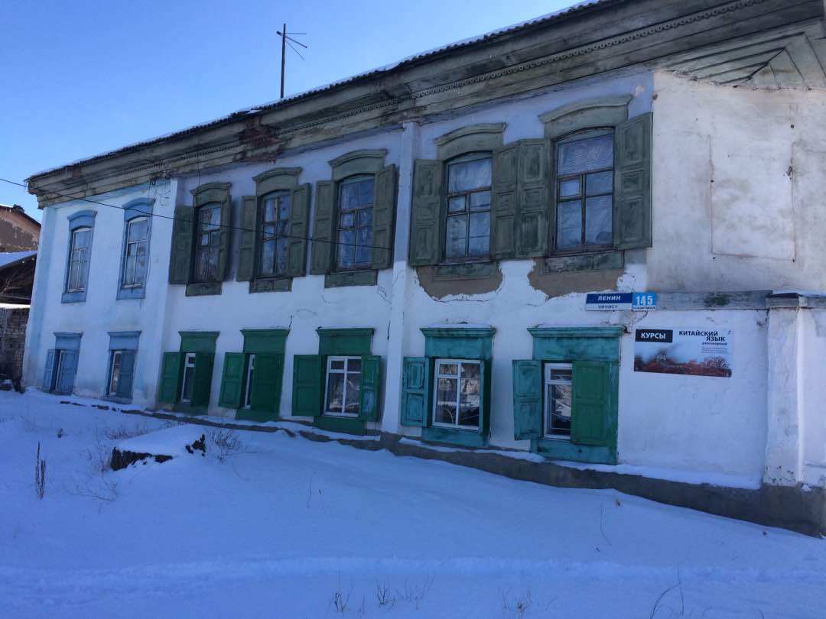
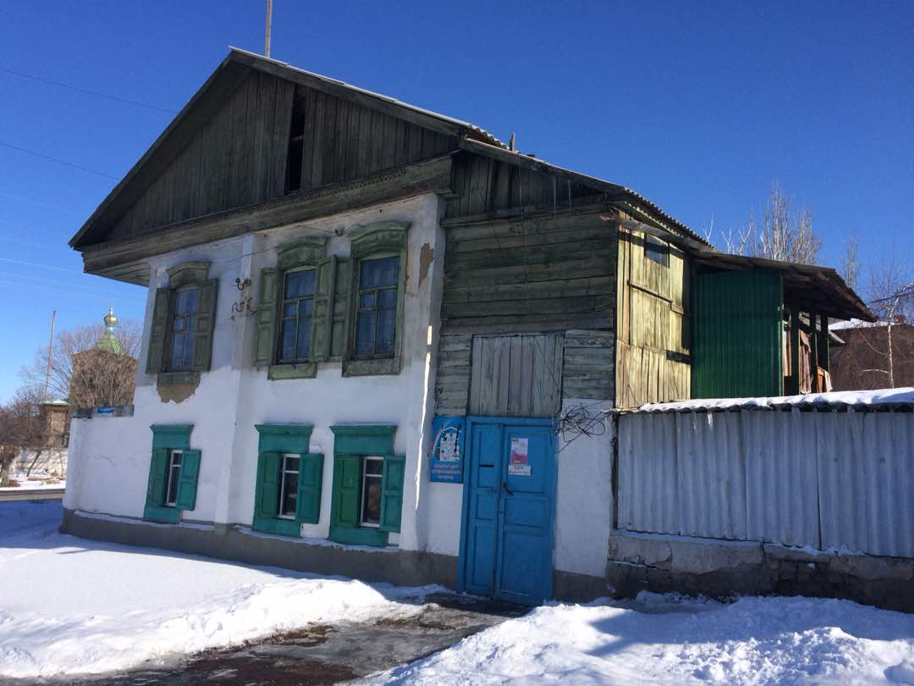
Сбор средств (фардрейзин и крауд фандинг):

Slide 15
Устойчивость проекта:
Утверждение обновленного реестра архитектурных и культурных достопримечательностей;
Работа общественного экспертного совета;
Выделение ресурсов местными властями на поддержку состояния архитектурных сооружений конца XIX начала XX веков;
Поощрение владельцев домов за сохранение облика и состояния;
Ежегодно сохраняются и реставрируются архитектурные объекты!!!

